Slide 1


碳和碳的氧化物

Slide 2
?
请听故事并思考： “大女儿”“小女儿”各指什么物质？
物质世界里有一位父亲姓碳，人们称他为碳父。他有两个伟大的理想：一是为人类燃烧，供给人间光与热；二是为人类冶炼金属。他有两个宝贝女儿，由于小女儿出生时氧气不足，天生营养不良，从小体弱多病，并且有剧毒。碳父后悔不该在氧气不充足时生下这个孩子。父亲为了弥补自己的过失，于是他把自己一身的绝技可燃性、还原性教给了小女儿，而大女儿认为父亲不公平，便恼羞成怒，她不但不能燃烧，而且也不支持碳父的燃烧，还给人类带来了严重的”温室效应“，修建了有名的“死狗洞”。父亲为了让人类永远充满温暖、和平，于是忍痛割爱，在煤炉中夺走了大女儿的一个氧原子，将大女儿也变成了小女儿。此后父女三人一道造福于人类。”

Slide 3
?
故事中体现了单质碳、一氧化碳、
二氧化碳的哪些化学性质？
请快速写出隐藏的六个化学方程式。

Slide 4
猜谜语，想问题
谜语： 小精灵遇险
小精灵很寂寞，少年宫里去玩乐。
一头扎进紫水中，紫水变得红彤彤。
忽然感到浑身热，来到空中急匆匆。
“小精灵”扎入石灰水中，命将如何？
什么物质可以将小精灵从石灰水中救出来？
请写出两个化学方程式。
如果小精灵的小妹一氧化碳，扎入紫水中，
紫水能变红吗？扎入石灰水中石灰水能变
浑浊吗？
①小精灵是什么物质？
②谜语中含有两个我们已学过的
化学反应，请你用化学方程式表示。

Slide 5
你记住了吗？
C、CO、CO₂的化学性质：
稳定性
可燃性
还原性
可燃性
还原性
毒性
C
CO
不能燃烧；
不支持燃烧；
不能供给呼吸
“三不”
“二水”
CO₂
能溶于水并与水反应；
能与澄清石灰水反应
讨论：
如何鉴别两瓶无色气体CO、CO₂?

Slide 6
讨论：
如何鉴别两瓶无色气体CO、CO₂?
1.用燃着的木条分别伸入两瓶气体中,若燃着的木条熄灭,则为CO₂,如果气体被点燃，则为CO。
2.分别往两瓶气体中倒入适量石灰水，摇荡，若石灰水变浑浊的则为CO₂。
3.分别往两瓶气体中倒入适量紫色石蕊试液，摇荡，若石蕊试液变红的则为CO₂

Slide 7
《石灰吟》[明]于谦
千锤万凿出深山， 烈火焚烧若等闲。
粉骨碎身浑不怕， 要留清白在人间。
品诗歌，提能力
问题：①诗人用什么化合物比喻自己坚忍不拔的的毅力和高尚的情操？
②第一句诗中发生了什么变化？后三句呢？请你用化学方程式表示后三句的变化？
③教室墙壁上的白色物质是什么？它是怎样产生的？

Slide 8
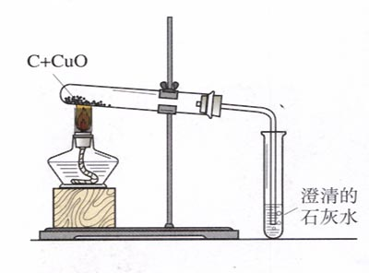
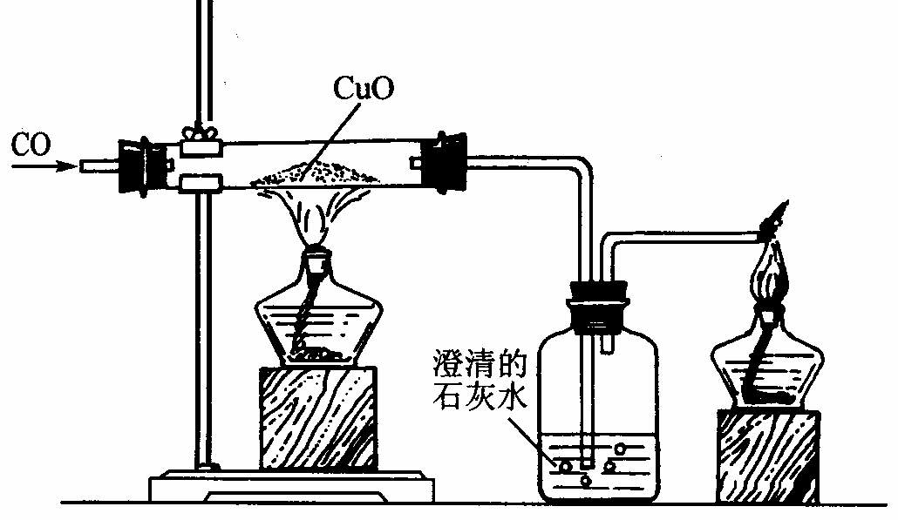
猜谜语，记现象
黑色
小二黑不团结，
高温夺宝很激烈。
一个得宝逃跑了，
一个失宝在流血。
讨论：①小二黑指我们
学过的哪两种物质？
②夺宝中的“宝”是什么？
③请写出谜语中的反应。
红色
实际消耗的物质CO的质量远远超过计算值，
其原因可能是（从实验过程分析，任意答两点）

Slide 9
C、CO、H₂化学性质的比较
性质 物质 | 可燃性 | 还原性
C 固态单质 | C + O₂ CO₂ 2C + O₂ 2CO | C + 2CuO 2Cu+CO₂
CO气态化合物 | 2CO + O₂ 2CO₂ | CO + CuO Cu +CO₂
H₂ 气态单质 | 2H₂ + O₂ 2H₂O | H₂ + CuO Cu +H₂O
点燃
高温
点燃
点燃
点燃

Slide 10
知识网络
根据下列物质间的转换关系写出相关的化学方程式：
H₂CO₃
(5)
(6)
(1)
(7)
(9)
C
CO₂
CaCO₃
CaO
(8)
(3)
(2)
(4)
(11)
(10)
CO
Ca(OH)₂

Slide 11


已知A、B为两种黑色粉末，D为红色单质。A、B、C、D、E五种物质之间的转化关系如下图所示。请回答：
(1)C的化学式是 ；
(2)A中金属元素的化合价是 ；
(3)反应①的化学方程式为
.
CO₂
+2
高温
C + 2CuO 2Cu + CO₂↑

Slide 12
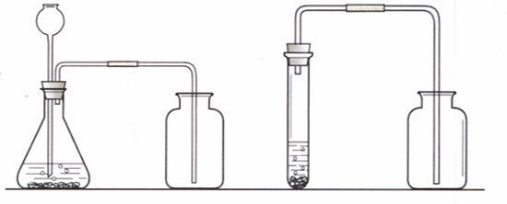
二氧化碳的实验室制法
1.药品:
大理石或石灰石(主要成分是CaCO₃)
稀盐酸（HCl）
2.反应原理：
CaCO₃＋2HCl＝CaCl₂＋H₂O＋CO₂↑
3.装置
步骤：
连— 查—装—收
4.验满：
将燃着的木条放在瓶口,熄灭则满.
5.检验：
将气体通入澄清石灰水，变浑浊.

Slide 13

发生装置优点大比拼
有孔塑料板
分液
漏斗
A
B
C
D
E
B
装置简单的是____装置；
可随时添加液体反应物的是____装置；
可随时添加液体反应物，随时控制液体滴入速率的是____装置；
可随时控制反应的进行与停止的是____。
C
D
E

Slide 14
咱们比一比
1.下列关于二氧化碳用途的说法中，错误的是( )
A.制大理石 B.干冰作致冷剂
C.可用于灭火 D.在蔬菜温室中作肥料
A
D
2.鉴别CO、O₂、CO₂的简便方法是( )
A.测定它们是否有毒 B.闻气味
C.用澄清的石灰水 D.用燃着的木条

Slide 15
咱们比一比
3、家用热水瓶时间长了会在瓶胆内结一层水垢（主要成分是碳酸钙），可用来除去水垢的是（ ）
A 石灰水 B 稀盐酸 C 水 D 洗洁精
4、在H₂、O₂、CO₂、CO四种气体中，燃烧放出热量高无污染的是＿＿＿;有还原性的化合物是＿＿＿＿＿；固体可作制冷剂、用于人工降雨的是 ；密度接近空气但不能用排空气法收集的是＿＿＿＿＿；液化后呈淡蓝色的是＿＿＿＿＿＿＿。
B
H₂
CO
CO₂
CO
O₂

Slide 16
咱们比一比
5、下列气体不宜用排空气法收集的是（ ）
A、CO B、CO₂
C、H₂ D、O₂
6、下列物质中既具有可燃性、又具有还原性的化合物是（ ）
A、H₂ B、C
C、CO₂ D、CO
A
D

Slide 17
咱们比一比
7.将螳螂放在装有CO₂的A装置中，将蟋蟀放在装有CO和O₂的B装置中，两个瓶都拧紧瓶盖，结果瓶中的小动物不久都死了。
A瓶中螳螂的死因是______________；
B瓶中蟋蟀的死因是_______________。
CO₂不能供给呼吸
CO有毒
8.用木材做木桩时，常把埋入地下的部分烧焦，目的是( )
A.烘干木材 B.使木桩变得更结实
C.烧死虫子 D.形成化学性质稳定的炭层
D

Slide 18
咱们比一比
9.请将物质、性质、用途连线。
金刚石
石 墨
活性炭、木炭
质软、色灰黑
导热性良好
熔点高、润滑
硬度大
导电性良好
吸附性强
铅笔芯
玻璃刀
除臭剂
芯片材料
耐高温润滑剂
作电极

Slide 19
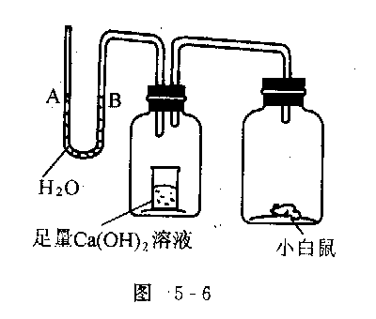
10.请根据图回答：经过数小时后，小烧杯中的澄清石灰水和U形管中的液面有什么现象发生（实验装置中的气体足以维持实验期间小白鼠的生命，瓶口密封）
①小烧杯中的现象是:______________
②U形管中的现象是:______________
石灰水变浑浊
A液面下降，B液面上升
←小白鼠
足量的Ca(OH)₂溶液

Slide 20
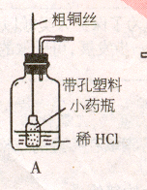
11、某同学收集了一些家庭装修时废弃的大理石碎片，并设了如图装置制取CO₂，该装置优越点是 。
（1）大理石应放在 中，装置A中的粗铜丝能否用粗铁丝代替 ，原因是 。
能随时控制反应的发生与停止
塑料瓶
不能
铁丝能与盐酸反应生成氢气。

Slide 21
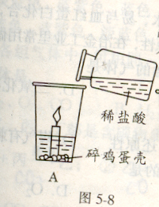
12、某同学在家里做如下小实验，根据图中的实验回答有关问题：
（1）图中观察到的现象① ， ② ；
（2）当蜡烛火焰熄灭后，在玻璃杯中迅速盖一蘸有澄清石灰水的玻璃片，观察到的现象是 。
有气体产生、碎鸡蛋壳逐渐溶解
燃着的蜡烛熄灭
玻璃片上石灰水变白色浑浊

Slide 22
13.(1)除去CO₂中混有的少量CO的方法是____，(2)除去CO中混有的少量二氧化碳的方法是____， (3)除去CuO固体中混有少量木炭粉的方法是____。
A.点燃 B.通过灼热的氧化铜
C.通过石灰水 D.通过灼热的炭层
B
C(D)
A

Slide 23
温室效应
1.温室效应的危害:
①使地球温度升高，两极冰川融化，海平面升高，淹没部分沿海城市。
②使土地沙漠化，农业减产。
2.防止温室效应的方法:
⑴减少使用含碳化石燃料⑵开发利用太阳能，氢能等清洁能源；⑶植树造林。
日常生活中，尽量不使用一次性筷子，间接地保护树木；双面使用纸张，节约纸张，减少造纸时所用的树木，间接保护树木。

Slide 24


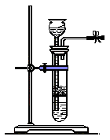
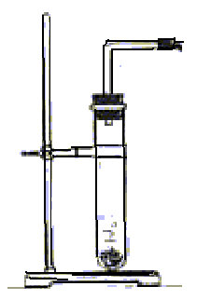
你会检查装置气密性吗
Ａ
Ｂ
有孔塑料板
原理：气体的热胀冷缩性质
具体操作：装置Ａ，连接仪器，把导管一端放入水中,用双手握住容器的外壁，如果导管口有气泡产生，表明装置气密性良好。
装置B，关闭止水夹，从长颈漏斗中注入适量的水使其末端浸末在水中后，继续注水，一段时间后内长颈漏斗液面不下降，表明装置气密性良好。

Slide 25
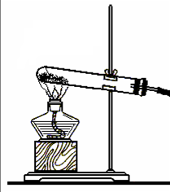
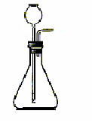
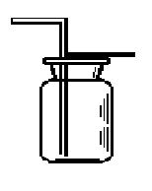
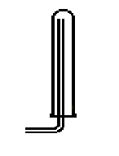

快来选一选
Ａ
B
Ｃ
Ｄ
Ｅ
F
（１）用固体与液体在常温下反应产生气
体应选 ；
用固体受热产生气体应选 ；
收集难溶性气体可选 ；
收集常温下密度比空气大的气体应选 。
Ｂ或Ｃ
Ａ
Ｆ
Ｄ

Slide 26
快来选一选
Ａ
Ｄ
Ｅ
Ｆ
B
Ｃ
（２）B中长颈漏斗末端应伸到液面以下，是为了 ；
Ａ的试管口略向下倾斜，是为了
；
伸进Ｄ、Ｅ的导管均应接近集气瓶底部，是为了 。
防止气体从长颈漏斗逸出
防止水倒流入试管，使试管破裂
排尽集气瓶或试管内的空气

Slide 27
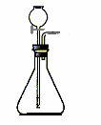
快来选一选
Ａ
Ｃ
Ｄ
Ｆ
Ｂ
Ｅ
Ｂ或Ｃ
(3)制取和收集Ｈ_{２}可将装置 和
连接； 将其中的 装置改为
装置便可制取和收集ＣＯ_{２}；
实验室用氢氧化钙固体和氯化铵固体共热制取氨气，可以选择 和 。
Ｅ或Ｆ
Ｅ或Ｆ
Ｄ
Ａ
Ｅ

Slide 28
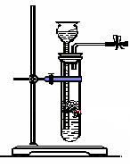
快来选一选
Ａ
Ｂ
C
Ｄ
Ｅ
Ｆ
(4) 在已学过的初中化学知识里，可用Ａ
装置进行的实验有 ________________________
。
高锰酸钾制氧气，或氯酸钾和二氧化锰制氧气，碳还原氧化铜等

Slide 29
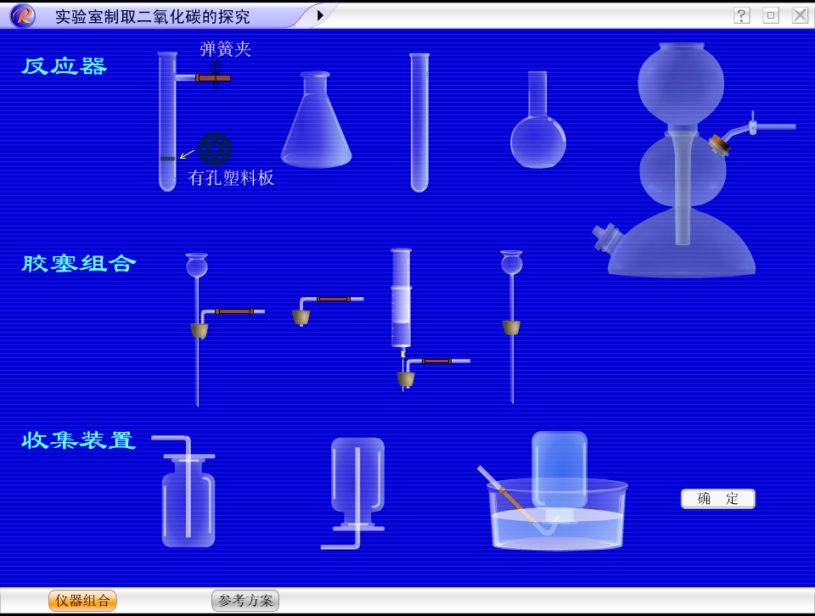

Slide 30


同学们,加油啊!

